Slide 1
ANÁLISIS ESTRATÉGICO SOBRE LA CONCEPTUALIZACIÓN DE LA DEFENSA COMO BIEN PÚBLICO
GRUPO No.6
CRNL. DE EMC. JAIME H. VELARDE H.
SOBRE EL DERECHO DEL MAR
DIRECTOR: MSC. EDGAR ARAUZ

Slide 2
SUMARIO
1
INTRODUCCIÓN
2
EL PROBLEMA DE INVESTIGACIÓN
3
MARCO REFERENCIA
4
DISEÑO METODOLÓGICO
5
ANÁLISIS E INTERPRETACIÓN DE RESULTADOS
6
CONCLUSIONES Y RECOMENDACIONES

Slide 3
SUMARIO
1
INTRODUCCIÓN
2
EL PROBLEMA DE INVESTIGACIÓN
3
MARCO REFERENCIA
4
DISEÑO METODOLÓGICO
5
ANÁLISIS E INTERPRETACIÓN DE RESULTADOS
6
CONCLUSIONES Y RECOMENDACIONES

Slide 4
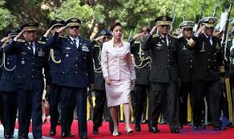
INTRODUCCIÓN
VIDEO

Slide 5
INTRODUCCIÓN
Es considerada BIEN PÚBLICO en muchos países.
Permite garantizar el desarrollo y progreso de un país.
Proporciona paz y tranquilidad a sus ciudadanos.
DEFENSA
En el Ecuador la Agenda Política de la Defensa determina como un pilar fundamental.
Responsabilidad de todos: Estado, instituciones y ciudadanos.
Permitir un Buen Vivir, Desarrollo y Democracia.

Slide 6
SUMARIO
1
INTRODUCCIÓN
2
EL PROBLEMA DE INVESTIGACIÓN
3
MARCO REFERENCIA
4
DISEÑO METODOLÓGICO
5
ANÁLISIS E INTERPRETACIÓN DE RESULTADOS
6
CONCLUSIONES Y RECOMENDACIONES

Slide 7
EL PROBLEMA DE INVESTIGACIÓN
Planteamiento del problema
Los Estados consideran que la DEFENSA es parte de la SEGURIDAD (protección sin exclusión).
Es deber de los ESTADOS proveer a los ciudadanos diferentes bienes y servicios. (salud. educación. luz, agua …..etc y Seguridad).
Los ciudadanos miran a la DEFENSA como un Bien Público, porque todos deben tener acceso, para garantizar su bienestar y seguridad.
Las amenazas han cambiado, no son solo tradicionales sino asimétricas,. algunas invisibles, es deber de todos la DEFENSA.
No es responsabilidad única de las Fuerzas Armadas, sino de un ESTADO, es necesario considerarla a la DEFENSA como un Bien Público.

Slide 8
EL PROBLEMA DE INVESTIGACIÓN
Formulación del problema
¿ Que factores influyen, para considerar a la
DEFENSA como Bien Público en el Ecuador ?

Slide 9
EL PROBLEMA DE INVESTIGACIÓN
Justificación del problema
Al haber definido a la Defensa como Bien Público, como un deber irrenunciable y permanente del Estado, componente de la seguridad integral, que permite, garantizar la soberanía e integridad territorial y preservar los derechos, garantías y libertades de los ciudadanos y las ciudadanas. (Constitución Política del Estado y Agenda Política del Estado)
Es la justificación mas clara para que la DEFENSA sea considerada como una política de estado y no una política de gobierno y por lo tanto sea un Bien Publico, lejos de la intereses e influencia de los gobiernos de turno.

Slide 10
EL PROBLEMA DE INVESTIGACIÓN
Objetivos de la investigación
Objetivos General
Establecer los factores que influyen o determinan la función de la Defensa como bien publico en el Ecuador.

Slide 11
EL PROBLEMA DE INVESTIGACIÓN
Objetivos Específicos
Establecer las bases conceptuales de la Defensa como bien público.
Determinar la concepción de la población militar sobre la Defensa como bien público.
Establecer como los diferentes ámbitos de gestión del Estado (político, económico y militar), influyen en la concepción de la función de la Defensa como bien publico.

Slide 12
SUMARIO
1
INTRODUCCIÓN
2
EL PROBLEMA DE INVESTIGACIÓN
3
MARCO REFERENCIA
4
DISEÑO METODOLÓGICO
5
ANÁLISIS E INTERPRETACIÓN DE RESULTADOS
6
CONCLUSIONES Y RECOMENDACIONES

Slide 13
MARCO REFERENCIA
Estado del Arte
La Defensa como bien público (España)
Un bien público es aquel del cual se benefician todos los habitantes de un país, independientemente de que hayan pagado o no por él, y además es un bien o servicio que no sufre mermas en su capacidad o calidad úsenlo pocos o muchos ciudadanos.
La Defensa como bien público (Nicaragua)
La Defensa es un bien público puro, por su naturaleza no-excluible y no rival; es decir, que, por una parte, es deber del Estado proveer Defensa a todos los ciudadanos sin excepción y que, por otra, se trata de una obligación indelegable.

Slide 14
MARCO REFERENCIA
Estado del Arte
La Defensa Bien Público y Económico (Chile)
Un bien público es aquel cuyo consumo por parte de un individuo no reduce, real ni potencialmente, la cantidad disponible para otro. En esta categoría encontramos la Defensa Nacional, ya que no es un servicio que pueda ser proporcionado selectivamente a unos individuos excluyendo a otros.

Slide 15
MARCO REFERENCIA
Estado del Arte
Bien Público Defensa y Ciudadanía (Perú)
El bien público (y la Defensa Nacional lo es) lo define “como aquel que se encuentra a disposición de la sociedad y cuyo uso no es exclusivo”(“el usufructo de este bien público beneficia a toda la población de un país, sin restricción o distinción alguna”), es de propiedad del Estado y éste lo administra.
Solo debe ser proporcionado exclusivamente por el Estado, bajo responsabilidad del gobierno central, para lo cual éste asigna “los recursos económicos, vía presupuesto fiscal, para la consecución de este bien público

Slide 16
MARCO REFERENCIA
Marco Teórico
El Estado Ecuatoriano ha definido a la Defensa como Bien Público, como un deber irrenunciable y permanente del Estado, componente de la seguridad integral que garantiza la soberanía e integridad territorial y que preserva los derechos, garantías y libertades de los ciudadanos y las ciudadanas.
En el Concepto Político de la Defensa, tres pilares fundamentales: la defensa como un bien público, la defensa del ejercicio de las soberanías y la cultura de paz.

Slide 17
MARCO REFERENCIA
Marco Legal
La Constitución Política del Ecuador
La Ley de Seguridad Publica y del Estado
Plan Nacional del Buen Vivir
Agenda Política de la Defensa

Slide 18
MARCO REFERENCIA
Preguntas de investigación
¿ Cuáles son los factores que configuran a la
Defensa como bien público ?
¿ Cómo percibe la población civil y militar a la
función de Defensa ?
¿ Cómo los diferentes ámbitos de gestión del
estado (político, económico y militar) influyen en la
concepción de la función de Defensa como bien
público ?

Slide 19
SUMARIO
1
INTRODUCCIÓN
2
EL PROBLEMA DE INVESTIGACIÓN
3
MARCO REFERENCIA
4
DISEÑO METODOLÓGICO
5
ANÁLISIS E INTERPRETACIÓN DE RESULTADOS
6
CONCLUSIONES Y RECOMENDACIONES

Slide 20
DISEÑO METODOLÓGICO
Alcance de la investigación
Investigación correlacional y descriptiva, permitió asociar dos variables, DEFENSA Y BIEN PUBLICO.
Investigación transaccional, los datos fueron recopilados por una sola vez.
Tipo estudio
Por los objetivos
Investigación aplicada, a través de encuestas.

Slide 21
DISEÑO METODOLÓGICO
Por el lugar
Investigación campo, fueron aplicadas encuestas en sus sitios de trabajo.
Por el alcance
Investigación correlacional y descriptiva, para observar la tendencia de la población o muestra.
Por la factibilidad de la aplicación
Investigación resulto un proyecto factible, se dispone de documentos y una población confiable.

Slide 22
DISEÑO METODOLÓGICO
Población y muestra
Se oriento a un grupo de especialistas en la temática.
Técnicas de recolección de datos
Utilizaron fuentes de carácter primario y secundario
Primario .- Encuestas
Secundario .- Documentos

Slide 23
SUMARIO
1
INTRODUCCIÓN
2
EL PROBLEMA DE INVESTIGACIÓN
3
MARCO REFERENCIA
4
DISEÑO METODOLÓGICO
5
ANÁLISIS E INTERPRETACIÓN DE RESULTADOS
6
CONCLUSIONES Y RECOMENDACIONES

Slide 24
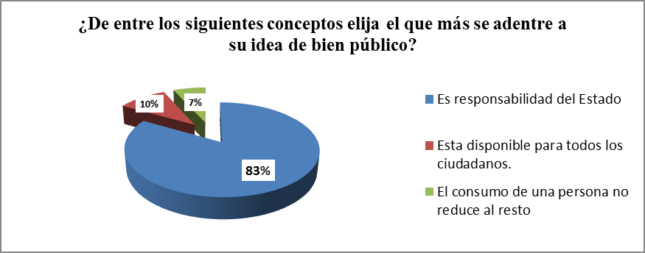

Slide 25
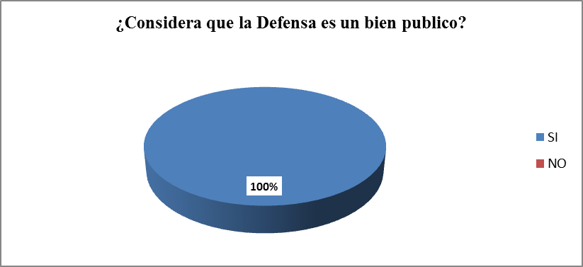

Slide 26
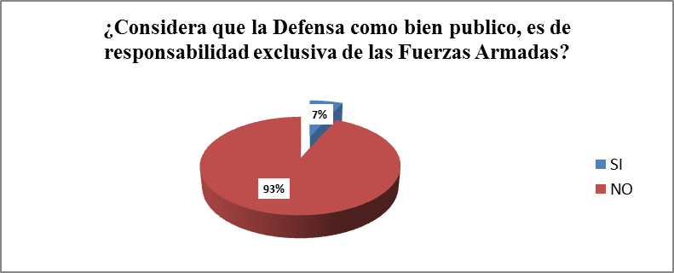

Slide 27
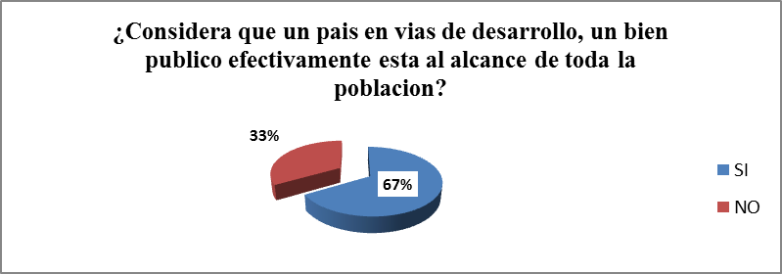

Slide 28
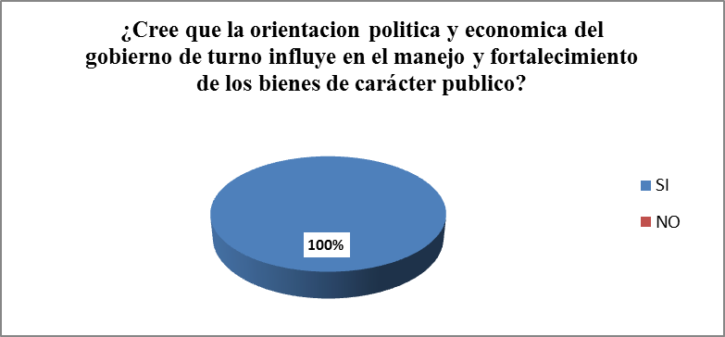

Slide 29
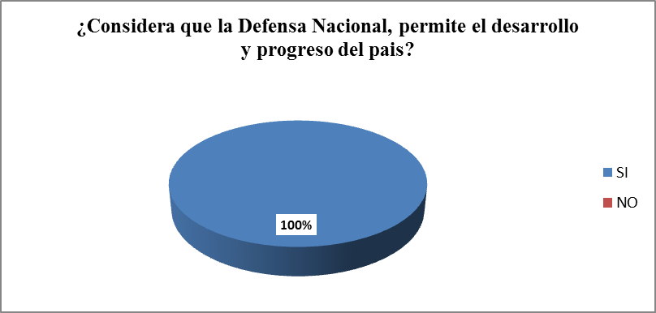

Slide 30
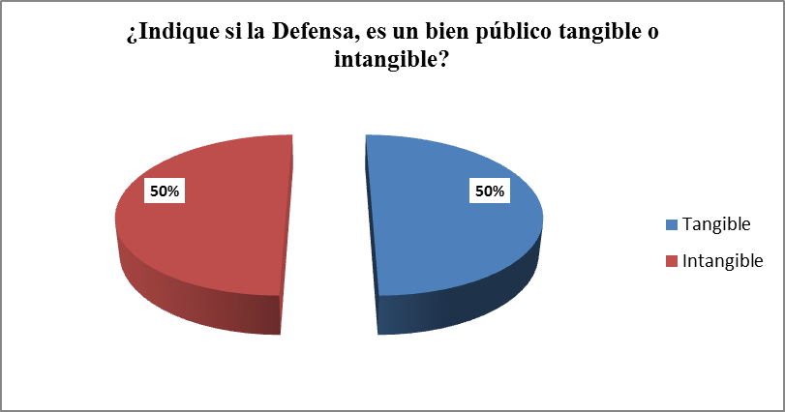

Slide 31
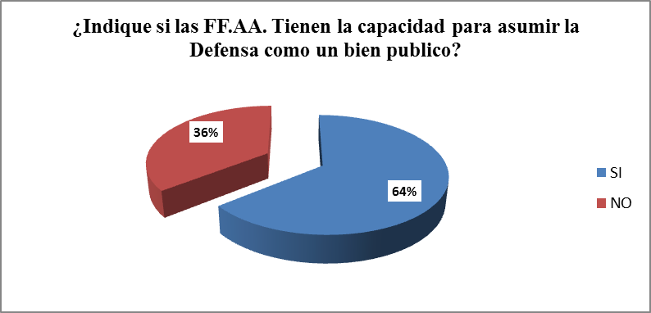
CONTINÚA

Slide 32
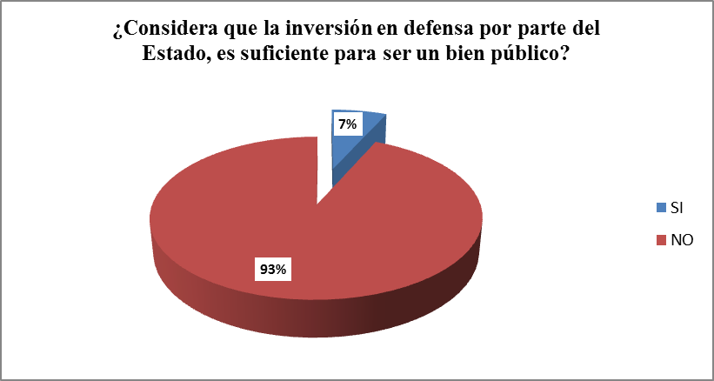

Slide 33
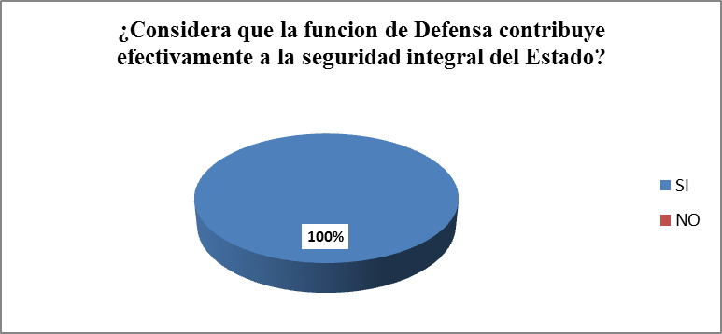

Slide 34
SUMARIO
1
INTRODUCCIÓN
2
EL PROBLEMA DE INVESTIGACIÓN
3
MARCO REFERENCIA
4
DISEÑO METODOLÓGICO
5
ANÁLISIS E INTERPRETACIÓN DE RESULTADOS
6
CONCLUSIONES Y RECOMENDACIONES

Slide 35
CONCLUSIONES
¿Cuáles son los factores que configuran a la Defensa como bien público?
La población encuestada determinó que los factores que configuran a la defensa como bien público, es primero entender ¿Que es bien un público? y que la Defensa ¿es un bien público?, por lo tanto es responsabilidad del Estado proporcionar este bien el mismo que debe estar al alcance de todos los ciudadanos, que no debe ser excluyente y que es un bien necesario para el desarrollo y progreso de un país, además que la Defensa no es exclusividad de las Fuerzas Armadas sino que forma parte de una seguridad integral , en donde el Estado, los organismos e instituciones encargados de la seguridad y todos los ciudadanos son responsables de este bien.

Slide 36
CONCLUSIONES
¿Cómo percibe la población civil y militar a la función de Defensa?
La población civil tienen la concepción de que la Defensa es función exclusiva de las Fuerzas Armadas, porque no ha logrado entender que es una política y parte de la seguridad integral del Estado, además porque el Estado no ha vivido o no ha presenciado los embates de las nuevas amenazas y riesgos, lo cual hacen pensar que no es necesario invertir en Defensa. Pero lo que sí tiene claro es que la Defensa Nacional permite el desarrollo y progreso del país.
La población militar en cambio tiene claro la misión principal y las nuevas misiones y tareas que tienen que cumplir las Fuerzas Armadas en apoyo y complementariedad a las otras instituciones del Estado de acuerdo a las amenazas y riesgos que se puedan presentar.

Slide 37
CONCLUSIONES
¿Cómo los diferentes ámbitos de gestión del Estado (político, económico y militar) influyen en la concepción de la función de Defensa como bien público?
Al concebir el gobierno una política de Estado a la Defensa, y determinar como un pilar fundamental a la Defensa como bien público, (Agenda Política de la Defensa) la misma está sujeta al poder político, económico y militar, pero quienes realmente van a tomar las decisiones de invertir y realizar los gastos en Defensa son los entes políticos y económicos, que dependiendo de los recursos y concepción que tenga un gobierno, definirán cuanto es necesario invertir para mantener o no la paz, tranquilidad, bienestar y buen vivir, lo que permitirá el desarrollo y progreso del país, por ello es necesario que existan proyectos de inversión en Defensa y no estar sujetos a decisiones políticas de turno, para de esta manera considerar a la Defensa como bien público.

Slide 38
RECOMENDACIONES
Estrategias:
Asignación de recursos necesarios por parte del Estado.
Direccionamiento estratégico por parte del Estado.
Desarrollo de capacidades a Fuerzas Armadas en función de sus misiones y tareas.

Slide 39
RECOMENDACIONES
Asignación de recursos necesarios por parte del Estado.
Al ser considerado una política de Estado “ la Defensa como bien público” es deber y obligación del Estado invertir económicamente lo necesario y suficiente, para mantener a una sociedad con las garantías de tener un buen vivir, una soberanía e integridad territorial y permitir la protección de las garantías y derechos de los ciudadanos, es decir que invertir en Seguridad y Defensa constituye una póliza indispensable para el desarrollo y progreso de un país.
Muchos coinciden que la inversión en Defensa no deben ser considerado como improductivo, sino al contrario mirarla desde una óptica de un gasto social indispensable, que debe obedecer a proyectos económicos de un Estado y no a decisiones políticas del momento, solo así se permitirá un país con una paz, tranquilidad, desarrollo y progreso.

Slide 40
RECOMENDACIONES
Direccionamiento estratégico por parte del Estado.
Al tener la concepción y la política claramente definida por parte del Estado, es deber y obligación de los órganos e instituciones tanto militares como civiles, así como de los ciudadanos y ciudadanas, cumplir y hacer cumplir este objetivo político, de una forma interrelacionada en donde los estamentos político, económico y militar coordinen y coadyuven para que la Defensa constituya un bien público.

Slide 41
RECOMENDACIONES
Desarrollo de capacidades a Fuerzas Armadas en función de sus misiones y tareas.
Los factores de riegos y las amenazas han mutado, ya no son las tradicionales, ahora son atípicas y asimétricas, internas y externas, es por ello que la inversión en Defensa, deben permitir unas Fuerzas Armadas multipropósito, con recursos humanos, infraestructura, doctrina conjunta, material, medios, tecnología, equipo; que permitan adquirir las destrezas, habilidades y las capacidades para disponer de institución armada preparada y entrenada para enfrentar y apoyar ante estas amenazas y riesgos actuales.

Slide 42
GRACIAS POR SU ATENCIÓN

